Slide 1
Министерство образования и науки Республики Казахстан ФАО НЦПК «Өрлеу» Республиканский институт повышения квалификации руководящих и научно-педагогических работников системы образования РК (РИПК СО)
ВЫПОЛНЕНИЕ ПРОГРАММЫ ПОЛИЗЯЫЧИЯ ПРИ ПОВЫШЕНИИ КВАЛИФИКАЦИИ ПРЕПОДАВАТЕЛЕЙ
Директор, д.ф.-м.н., профессор Балакаева Г.Т.
Зав.каф. Международных образовательных программ,
доктор PhD Зейнолла С.Ж.
Костанай 2015

Slide 2
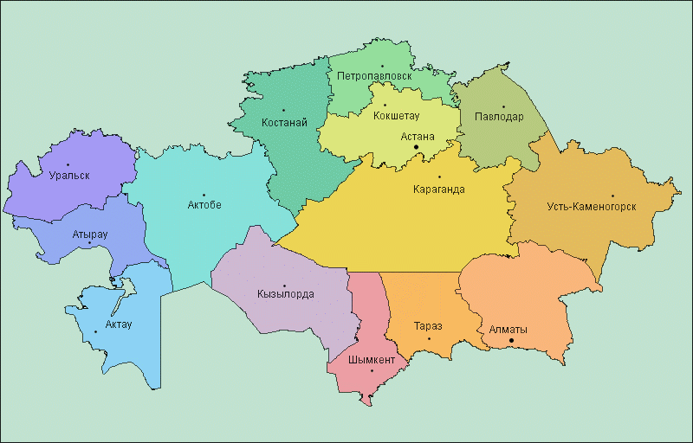
Повышение квалификации в РИПК СО дошкольное – среднее – высшее образование
www.ripkso.kz
2012 - 2015гг .
ППС педагогических специальностей вузов РК – 2900 слушателей;
Учителя школ по уровневым программам (второй уровень) АОО «НИШ» и Кембриджского Университета – 5578 слушателей.
Краткосрочные курсы для руководящих работников (директора, завучи и др.) – 11657 слушателей.
ВСЕГО: 20278 слушателей
С-Казахстанская обл.
С-Казахстанская обл.
Павлодарская обл.
Костанайская обл.
Акмолинская обл.
Костанайская обл.
Акмолинская обл.
Павлодарская обл.
В-Казахстанская обл.
З-Казахстанская обл.
г.Астана
г.Астана
З-Казахстанская обл.
Актюбинская обл.
Карагандинская
обл.
Атырауская обл.
Карагандинская
обл.
В-Казахстанская обл.
Актюбинская обл.
г.Алматы
РИПКСО РК
Атырауская обл.
Кызылординская
обл.
Жамбылская
обл.
РИПКСО РК
Кызылординская
обл.
Ю-Казахстанская обл.
Мангыстауская
обл.
Жамбылская
обл.
Ю-Казахстанская обл.

Slide 3
Системность. Слушатели всех уровней образования.
Дошкольное
Краткосрочные курсы для руководителей
Среднее образование, ТИПО
Уровневые программы АОО «НИШ»
Высшее образование
Программа для преподавателей педагогических специальностей вузов
Краткосрочные курсы для руководителей

Slide 4
Обучение в РИПКСО
Blended learning
Smart-технологии
Активное обучение
Выполнение и защита рефлексивного портфолио
Формы обучения
On-line обучение
Обучение «face-to-face»
Тестируя – обучать
Мастер-классы
Дискуссионные площадки
Кейсы и проекты

Slide 5
SMART система дистанционного обучения РИПК СО
Система ДО
Автоматизация регистрации
Интерактивный онлайн контроль знаний
Автоматизация тестов с достраиванием под сдающего
U-learning
Адаптация контента к мобильным платформам
N-learning
«где угодно»

Slide 6
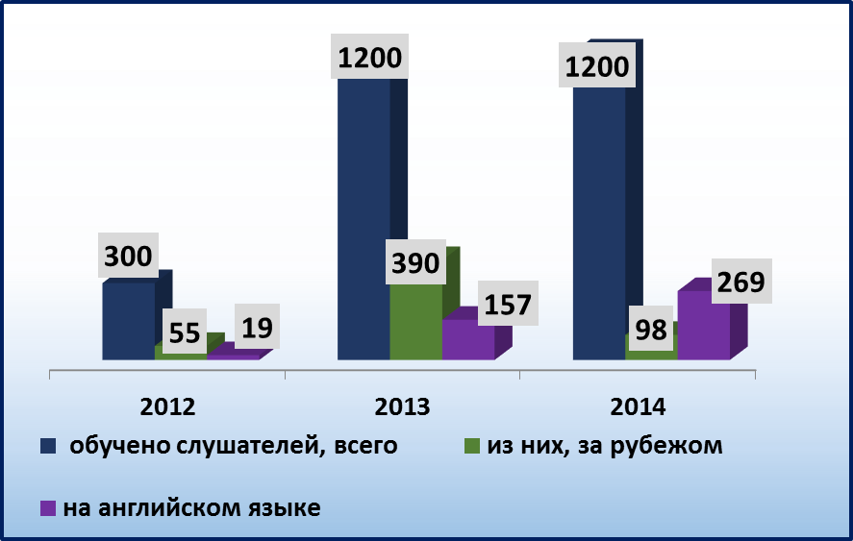
Полиязычная составляющая Программы в разрезе 2012-2014 гг.

Slide 8
Эффекты программы
Усиление лингвистической компетенции
2012 г. – 6,3% слушателей, владеющих английском языком
Профессиональное развитие
карьерный рост у 20% обучившихся
2015 г. – 13,6% слушателей для обучения в зарубежных вузах
Предложение : преподавателей, прошедших обучение за рубежом и получившим два сертификата, на уровне вуза/региона проводить дальнейший коучинг, консультации, тренинги в вузе, регионе.

Slide 9
Обратная связь; Посткурсовая поддержка
1.Уровневые программы
2. Краткосрочные курсы
3. Программа повышения квалификации ППС ВУЗов
Выезд в регионы и он-лайн - посткурсовая поддержка сертифицированных учителей (тренинги, консультирование, анкетирование администрации школ и школьников )
Анкетирование слушателей (входное и выходное); создание он-лайн сетевого сообщества для постоянной посткурсовой поддержки
Тренинги, методические семинары в вузах, анкетирование слушателей; выездное анкетирование студентов преподавателей, прошедших обучение на базе РИПК СО РК/зарубежных университетов

Slide 10
Положительные эффекты от внедрения уровневых программ
Высокая мотивация и заинтересованность сертифицированных учителей

Slide 11
Уровневая программа школы № 4 г.Астаны 8 «Ә» класс
2014-15 учебный год
по традиционной форме
обучения качество знаний 7 % в первой четверти
после внедрения ключевых идеи семи модулей показало -24% - вторая четверть
на сегодняшний день – 35%
третья четверть – 27%
Повышение успеваемости в классе

Slide 12
Проблемы и барьеры при внедрении идей Программы

Slide 13
Обратная связь. Анкетирование студентов вузов
Цель: оценить изменения в качестве преподавания после повышения квалификации преподавателя
Результаты анкетирования
90 %
Целевая аудитория. Студенты преподавателей, прошедших Повышение квалификации на базе РИПКСО РК/зарубежных ВУЗов (2500 студентов)
Я бы рекомендовал курс данного преподавателя другим студентам
Преподаватель стал чаще использовать активные методики обучения
80 %
Преподаватель регулярно применяет IT-технологии в обучении
75 %

Slide 14
БЛАГОДАРЮ ЗА ВНИМАНИЕ!

